Slide 1
亚马逊知识产权培训

Slide 2
目录
01 / 知识产权是什么
02 / 版权
CONTENTS
  03 / 商标
04 / 专利
05 / 如何防止被侵权
06 / 如何投诉他人侵权
07 / 如何避免侵权
08 / 如何申诉侵权

Slide 3
01
知识产权是什么

Slide 4
01 知识产权是什么
知识产权是指人们就其智力劳动成果所依法享有的专有权利，通常是国家赋予创造者对其智力成果在一定时期内享有的专有权或独占权。
无危则安
相关知识产权政策
全
1/卖家平台帮助-政策、协议和指南-计划政策-卖家知识产权政策
2/卖家平台帮助-政策、协议和指南-权利所有者的知识产权
全

Slide 5

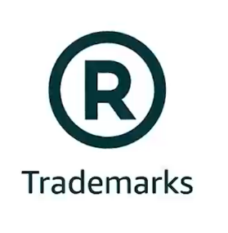
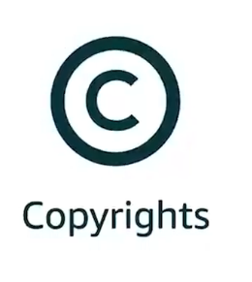
01 知识产权是什么
知识产权包括哪些类别？
专利
商标
版权

Slide 6
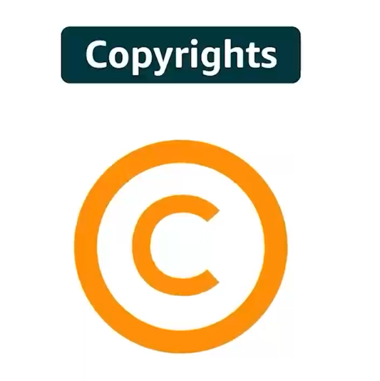
02
版权

Slide 7
02 版权
版权的定义
版权是对原创作品的法律保护，以防止其他人未经许可复制作品。版权法涵盖的创意作品包括：视频、电影、歌曲、书籍、音乐作品、视频游戏和绘画等。
版权侵权指的是：卖家未得到版权所有者的授权，擅自将版权所有者的原创作品，上传到商品详情页。

Slide 8
如何注册
02 版权
如何注册
美国版权局注册，欧洲或英国是在相应官网注册，可以网上注册或直接纸质注册
注册费用
著作权登记费、著作权合同登记费、变更或者补充登记费、登记证书费、封存保管费、例外交存费、查询费、撤销登记费用
如何查询
官网查询（美国，英国，欧洲），找第三方服务商协助查询

Slide 9
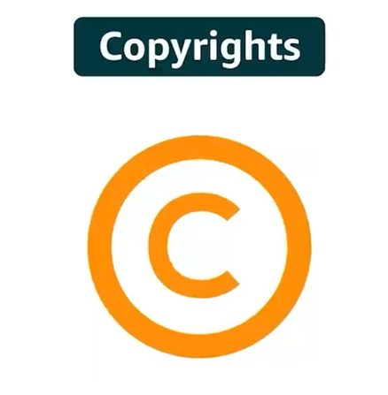
02 版权
注册要求
法人申请：营业执照或商业登记证复印件
自然人申请：申请人身份证明及创作人身份证明文件
申请表（须由申请人签署）
创作人名称及地址
作品说明书（作品名称、类型、完成日期及发表状况等）
委托书
其他需出具的资料
登记所需时间一般是提交审核后的4-8个月

Slide 10
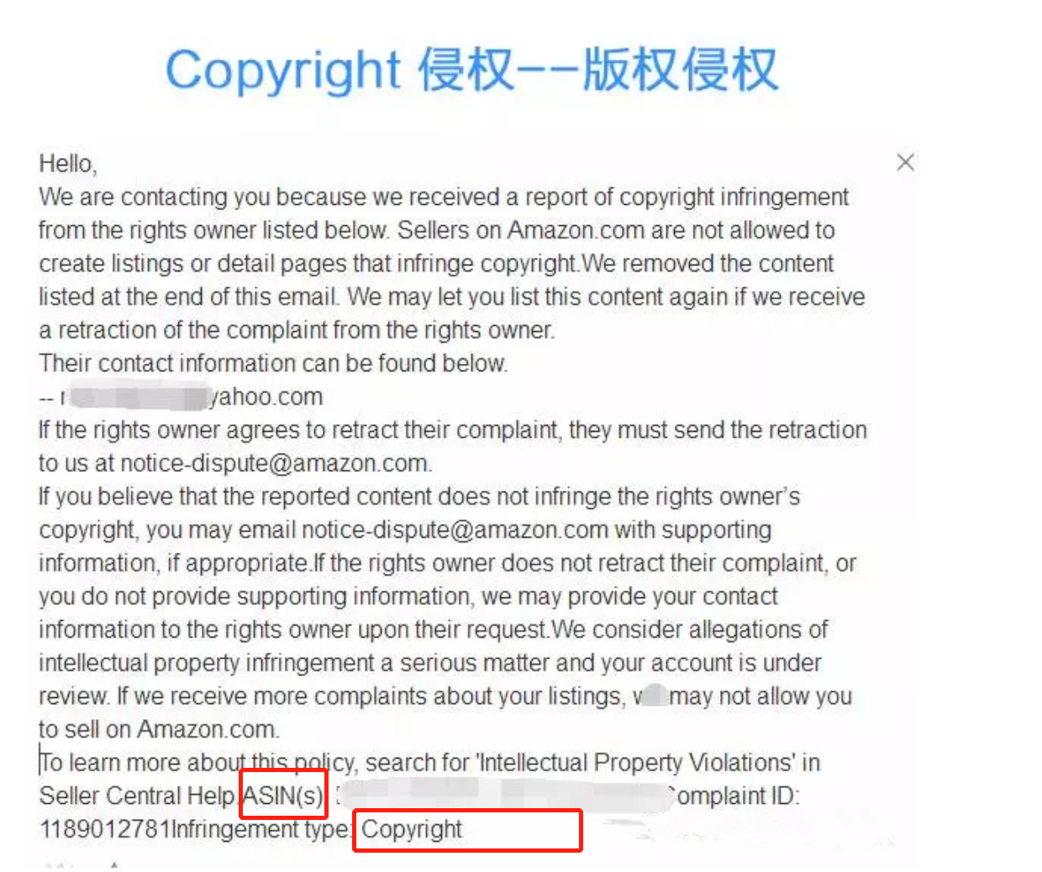
02 版权
版权保护的重点是商品或服务的标志。
经常侵犯版权的类型：
1.动漫的大片的人物形象。
2.图片侵权

Slide 11
02 版权
如何才能受到保护
一
版权登记
二
将作品刻录在光盘或U盘中保存好，然后给自己寄一封EMS
三
过第三方进行区块链版权存证
四
其他能够证明作品属于你自己的方式

Slide 12
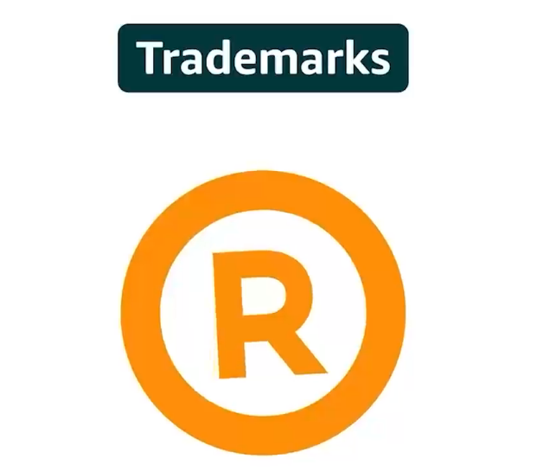
03
商标

Slide 13
03 商标
商标的定义
商标是对公司用于标识商品和服务的文字、符号、设计或这三者之间的组合的法律保护。商标有助于将某家公司的商品和服务与其它公司区分开来，例如品牌名称或徽标。
商标侵权指的是：卖家使用某种特定标志或易混淆的近似标志，如某品牌商标的文字、符号或设计，或其组合（如品牌名称或徽标），导致消费者对所售商品是否为商标所有者的商品产生混淆。

Slide 14
如何注册
03 商标
如何注册
商标申请人向当地商标局提交申请，使用证据，缴纳申请费用，初步通过---公示1-3个月---准备通过---注册成功
注册时限
商标的有效时期是10年，商标的所有者要在有效期之前重新向当地的商标局提出申请，商标才能继续生效。

Slide 15
03 商标
如何查询
美国
https://www.uspto.gov/
英国
https://www.gov.uk/search-for-trademark
欧盟
https://euipo.europa.eu/eSearch/
其他
https://www.trademarkia.com/trademarks-search.aspx?tn=

Slide 16
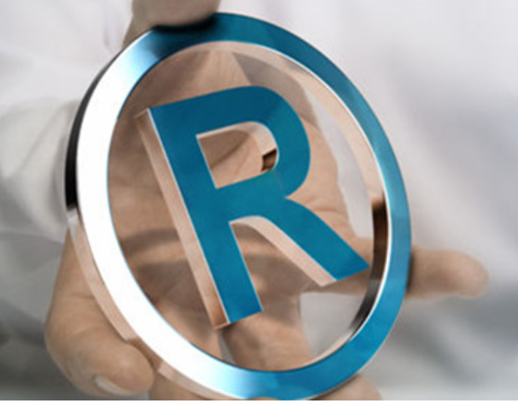
2、商标类型：TM和R标
03 商标
用TM则是商标符号的意思，M是英文trademark的缩写。TM域名代表了商标域名。即标注TM的文字、图形或符号是回商标，但不一定已答经注册
R是REGISTER的缩写，用在商标上是指注册商标的意思。用圆圈R，是“注册商标”的标记，意思是该商标已在国家商标局进行注册申请并已经商标局审查通过，成为注册商标。

Slide 17
商标类型：TM和R标
03商标
注册表达
法律意义不同
区别
使用时间不同
使用价值不同

Slide 18
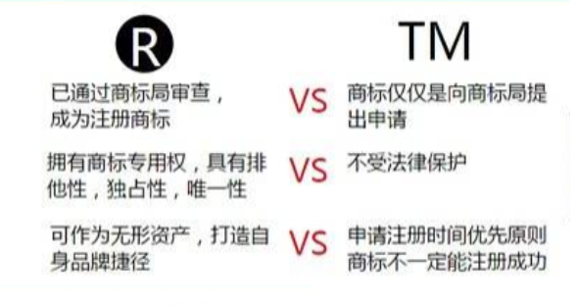
03 商标
商标类型：TM和R标
安全生产
全电压
空作业
是指在劳动生产过程中，努力改善劳动条件克服不安全因素，防止事故发生，使劳动生产在保证人员安全健康和财产安全的前提下顺利进行。
即在特定环境下，人体触电后不会直接致残或致死的电压值。安全电压共有5个：6V、12V、24V、36V、42V
凡作业平面2米以上作业视为高空作业。

Slide 19
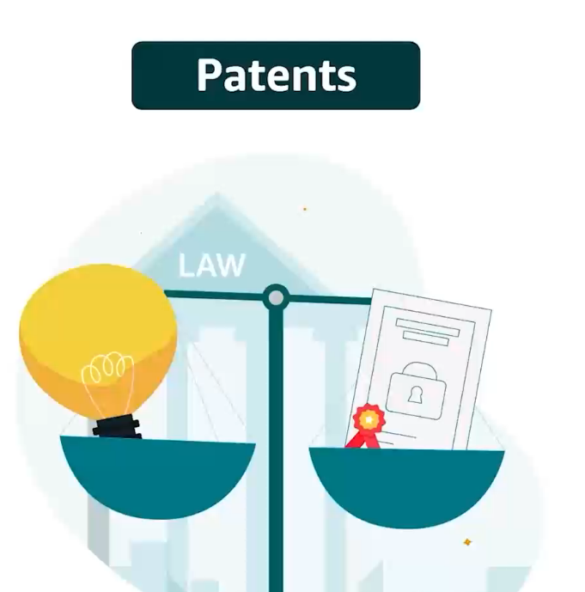
04
专利

Slide 20
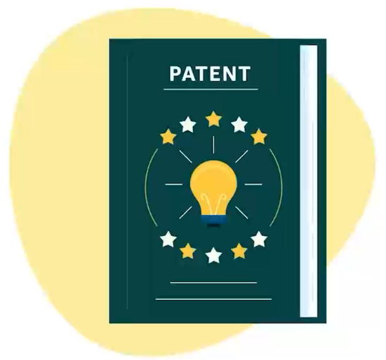
04 专利
专利的定义
专利是对发明的法律保护，不同的国家有不同的专利类型。
专利侵权指的是：卖家在他人专利有效期限内制造、使用、提供销售、销售、或将发明进口至专利注册国的行为

Slide 21
04 专利
专利的类型
一
外观设计专利
二
实用新型专利
三
发明专利

Slide 22
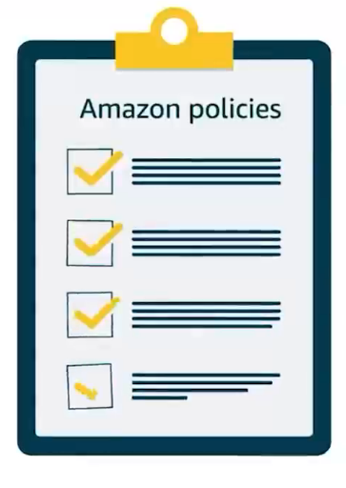
04 专利
外观设计专利权：
公司级安全教育
产品的形状、图案、色彩或者其结合所做出的富有美感并适用于工业上应用的新设计，简单来讲就是长得像，只要有60%以上的相似投诉侵权就会被处罚。
部门级安全教育
班组级安全教育

Slide 23
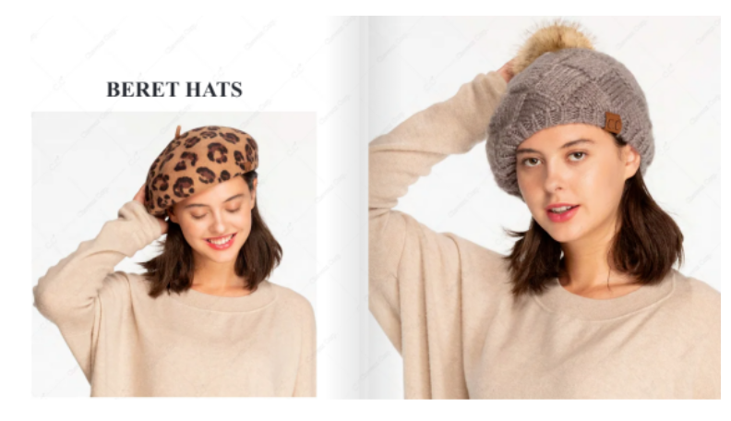
04 专利
共注册了29个商标，注册人是Cheveux Corp.。“C.C”商标主要注册的类目：25类、28类，比如：鞋子、袜子、头巾、头带、手套、围巾、帽子等。

Slide 24
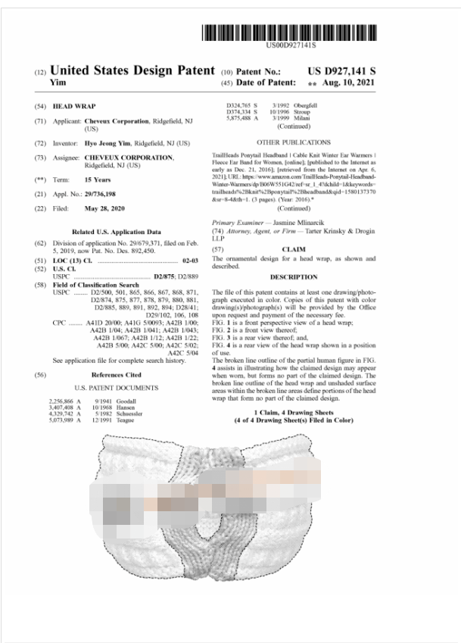
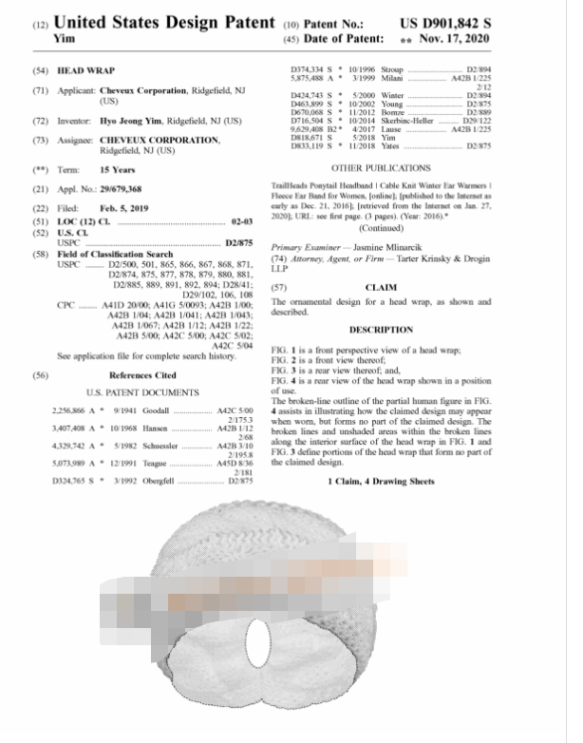
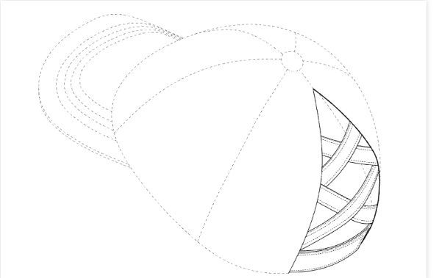
04 专利
CC BEANIE的外观专利基本都是冬季的毛线帽，大部分都是帽子上有个“洞”，方便扎马尾的女士。如果你的帽子商标不是C.C但有个“洞”，很大可能会侵权。
CC BEANIE部分专利都有虚线，虚线在美国专利图上表达的意思：虚线部分的设计代表权利人没有指定形状，即使做出改变也还是会侵权。简单来说就是想改变帽子的造型/纹路，保留了马尾洞的设计就会侵权。
此外，CC BEANIE注册的专利都有一个特点，很多款式都申请一个全实线专利，然后再申请一个含有虚线的专利，最大化的夸大保护范围。

Slide 25
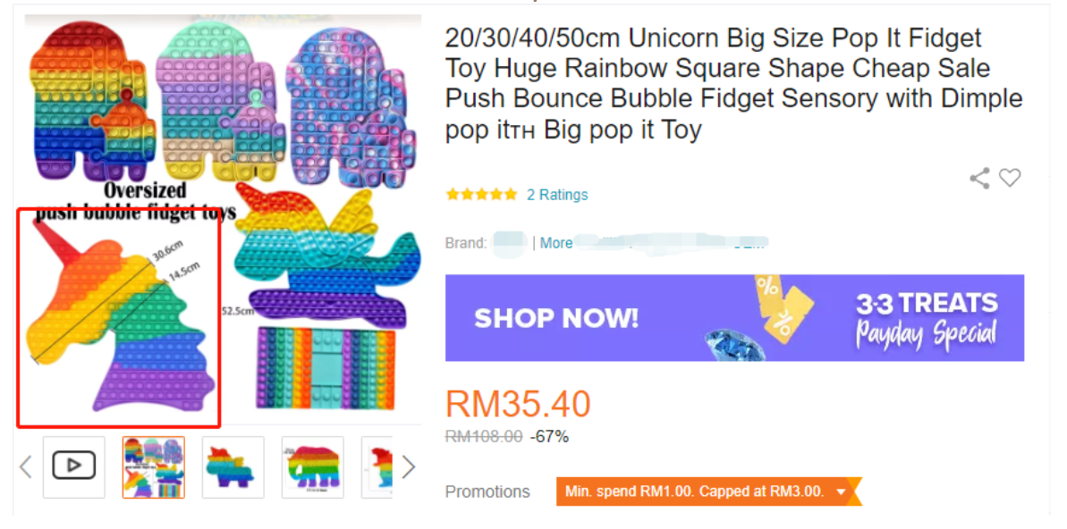
04 专利

Slide 26
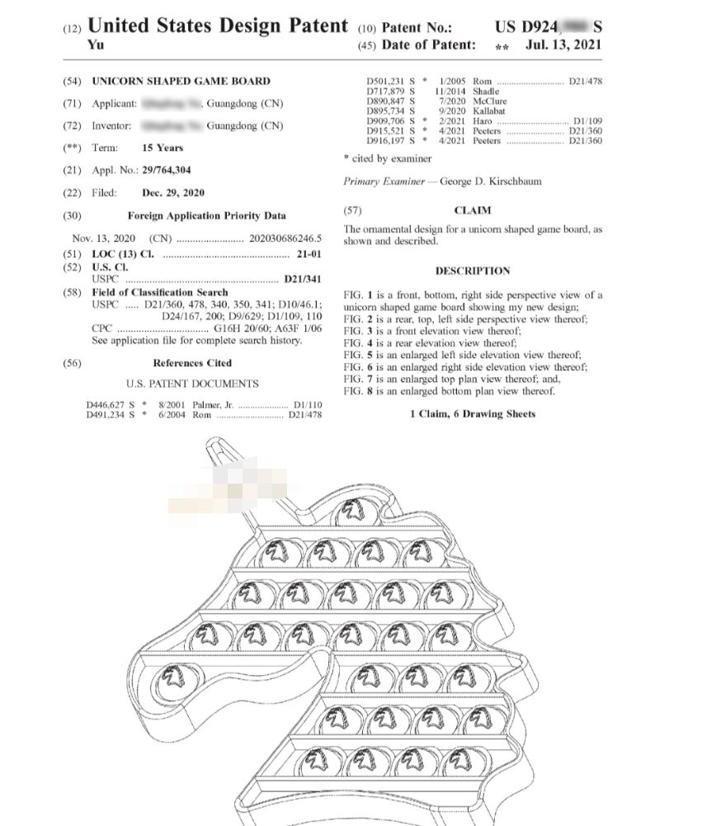
04 专利
解压玩具-独角兽
该专利于2020年12月29日提交，通过加急申请，2021年7月13日正式获取专利证书，保护的对象是具有独角兽轮廓的灭鼠先锋类益智玩具。

Slide 27
04 专利
实用新型专利权：
公司级安全教育
指对产品的形状、构造或者其结合所提出的适于实用的新的技术方案，有时会被人们又称小发明或小专利，比较具有实用性。
部门级安全教育
https://baike.baidu.com/item/%E5%AE%9E%E7%94%A8%E6%96%B0%E5%9E%8B%E4%B8%93%E5%88%A9/1139963?fr=aladdin

Slide 28
04 专利
发明专利权：
公司级安全教育
发明专利权如果出售的产品是别人发明的，而且别人申请了专利保护，卖家未经允许擅自生产销售，则侵权风险高。某个产品拥有发明专利权，未经允许不可以擅自生产销售，也就是指仿品。
部门级安全教育
班组级安全教育
https://baike.baidu.com/item/%E5%8F%91%E6%98%8E%E4%B8%93%E5%88%A9/1140123?fr=aladdin

Slide 29
04 专利
产品发明是指创造出包含新技术方案的物品。例如，对机器、设备、工具、用品等物品进行改进而做出的发明创造。
产品发明
方法发明
方法发明是指利用规律使用、制造或测试产品的新的步骤和手段。例如，适用于某种物品的加工方法、测试方法、制造工艺等。

Slide 30
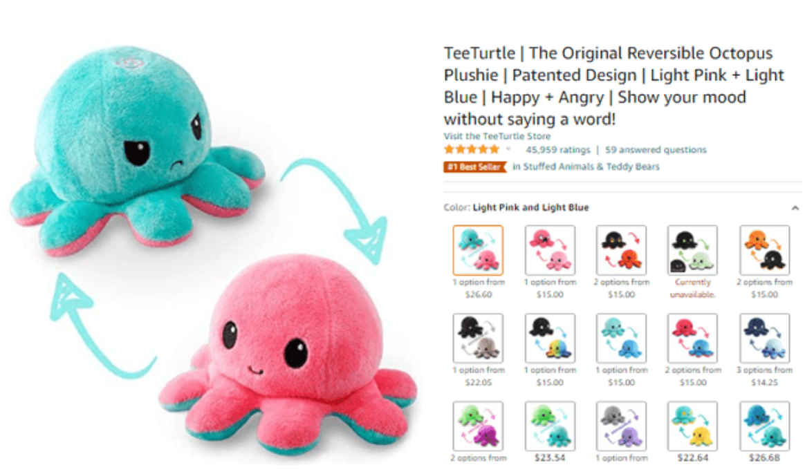
04 专利

Slide 31
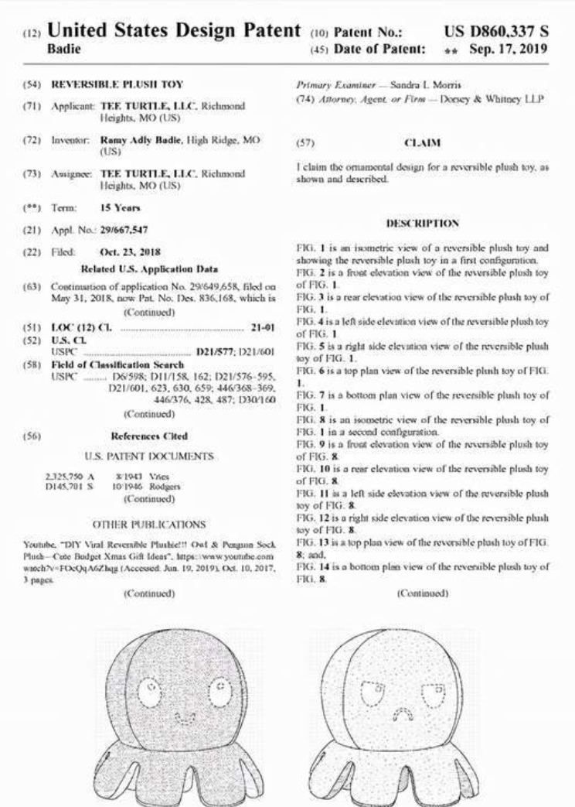
04 专利
Tee Turtle 翻面章鱼
不仅拥有外观专利，还拥有美国发明专利。只要采用且包含对方的核心结构就属于侵权，类似结构的翻面设计，如果只是改变外观形状也存在侵权风险。

Slide 32
04 专利
外观专利的侵权是一种比较普遍的专利侵权方式，专利侵权相对来说比较难以识别，因为要判定一个产品是否有专利，要查找其专利人、专利名或专利号，但这对于卖家来说并不是一件易事。

Slide 33
05
如何防止被侵权

Slide 34
05 如何防止被侵权
1. 注册商标，涉及到的国家和类目还有形式都要注册。
2. 做品牌备案，品牌授权。
3. 透明计划（Transparency Program）：亚马逊会提供唯一的二维码，卖家将代码贴在商品包装上，商品入仓时，亚马逊识别代码，确认为正品后才可入仓。
入驻要求：必须是Brand owner（品牌所有者）；成功进行品牌备案，商标必须是R标。
收费要求：按标签数量收费，具体收费已Transparency收费单为准。
先找亚马逊要侵权的专利号，到官网去查找专利证书，去对比和我们产品是不是一模一样。

Slide 35
05 如何防止被侵权
4. 零计划（Amazon Project Zero）：为每个产品生成一个独特的代码，品牌商可以将代码打印到现有的包装上，或者使用标签附加到产品包装上，在这些产品进入亚马逊仓库时，亚马逊就可以扫描这些代码，以确定其真实性。
入驻要求：商标的权利所有者；拥有一个可以访问品牌注册中心的亚马逊帐户；在过去六个月中提交了潜在侵权报告，接受率为至少90％。
收费要求
5. 申请专利/版权
先找亚马逊要侵权的专利号，到官网去查找专利证书，去对比和我们产品是不是一模一样。

Slide 36

06
如何投诉他人侵权

Slide 37
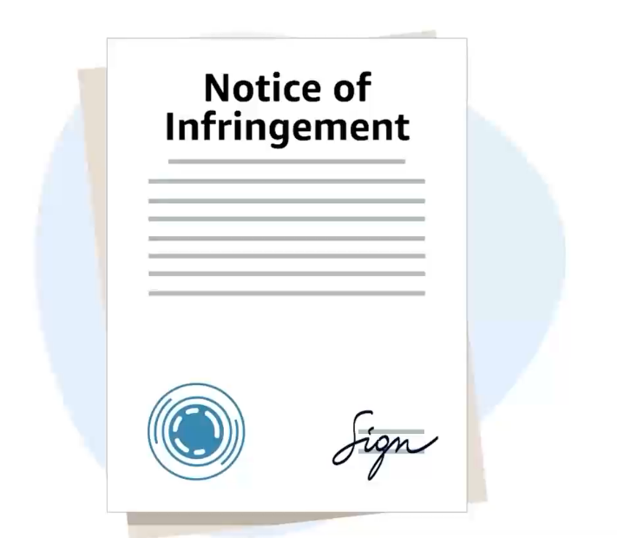
06 如何投诉他人侵权
投诉他人侵权条件
1.侵权通知必须由权利所有者或者经权利所有者许可的代理人来提交
2.需要通过亚马逊账户完成
3.提交具体的信息，被侵权的知识产权细节，侵权包装，图片，文字等，侵权列表（侵权的ASIN,URL），自己的联系方式

Slide 38
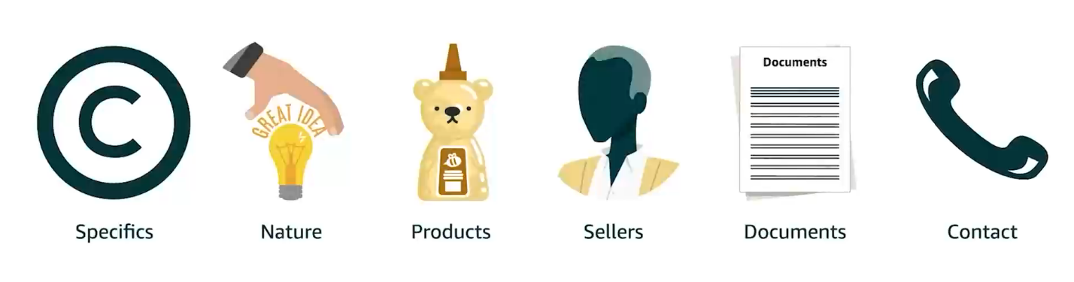
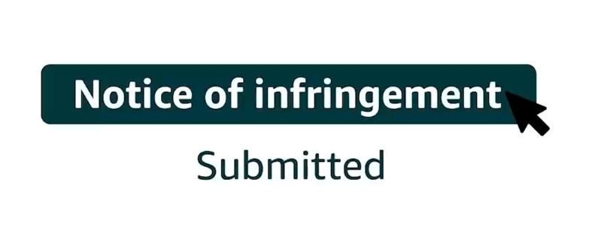

Slide 39
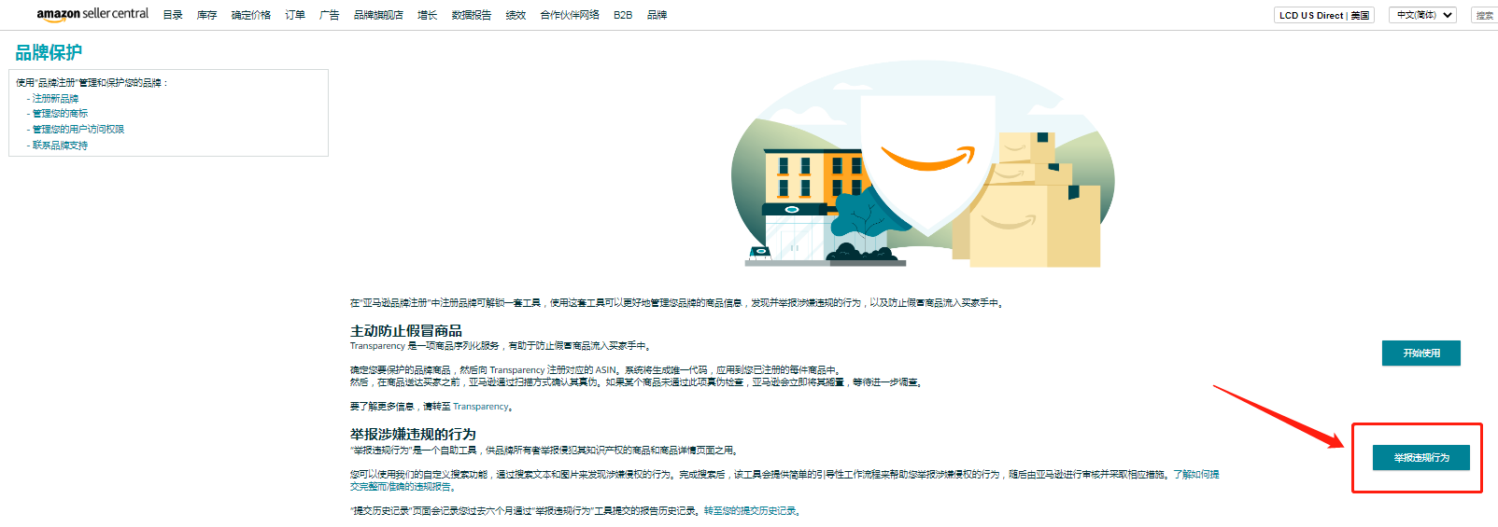
06 如何投诉他人侵权
搜集证据，然后在品牌保护处举报违规行为

Slide 40
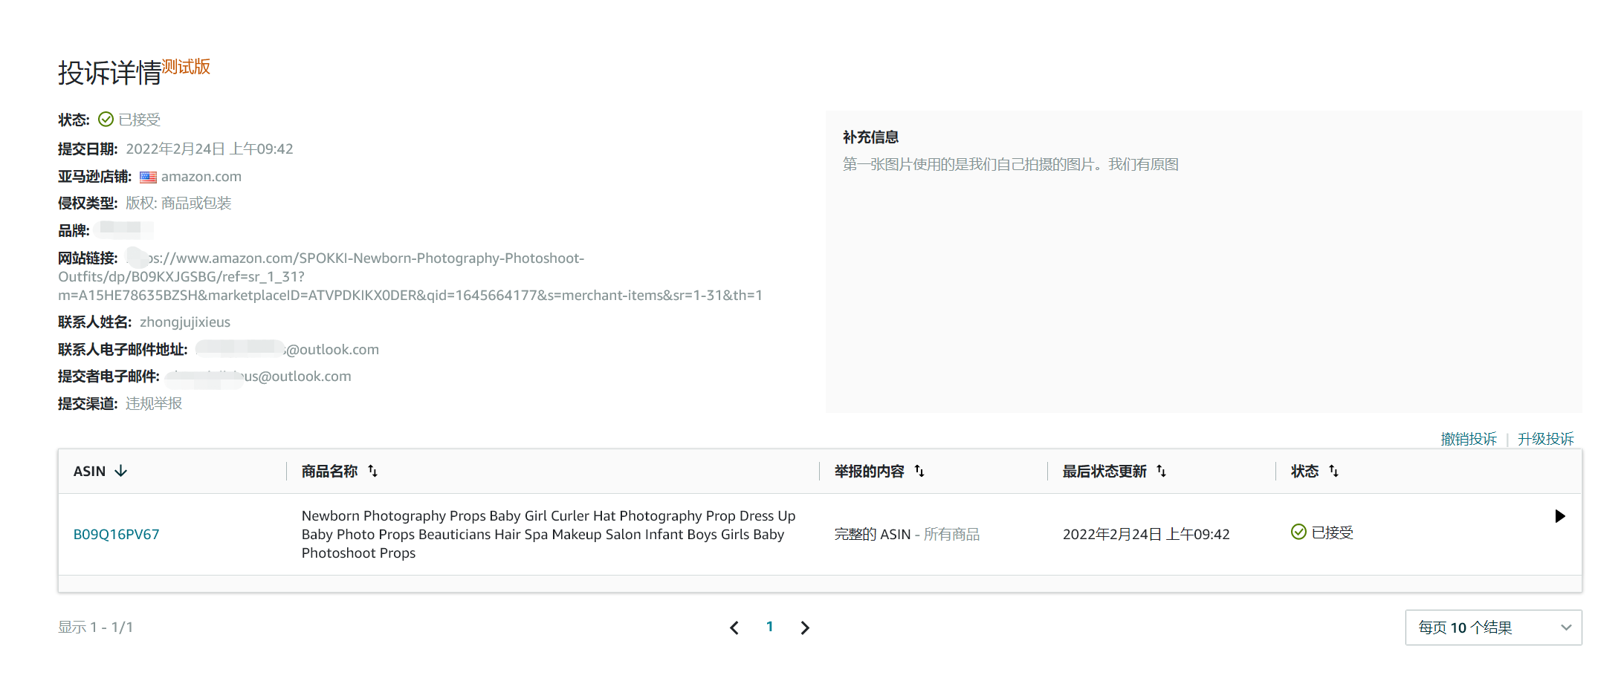
版权投诉示例

Slide 41
06 跟卖的其他解决方案
1. Test Buy：联系可靠的买家进行下单，如果给发警告信没有撤销跟卖，就继续发送警告信，包含下单的订单号，告诉他不撤销就要向投诉，开A-to-Z。不告诉对方订单号，直接以买家身份联系亚马逊客服投诉卖假货。
2. 买空对方库存用买家账号买空跟卖者的库存，原理其实就是利用亚马逊的付款Pending机制，让订单Pending达到对方库存为0的效果，这样对方等于“自动下架了”。

Slide 42
07
如何避免侵权

Slide 43
07 如何避免侵权
1. 选品和发布产品过程中，不要碰有专利/版权的产品；
2. 通过多个渠道了解产品的相关信息，向供应商咨询是否有侵权风险，向有经验的同行卖家请教；
3. 编辑listing时要细心，遇到不太熟悉的单词或者词组时，到商标网站查询是否侵权。如果侵权，立刻删掉商标，申请恢复产品链接；
4. 产品图片不能用别人的logo，不要直接用别人的图片；
5. 相关网站检索专利（见专利查询网址）：检索专利不能单纯检索一个关键词，专利和商标不同，商标只是一个品牌，只要检索有没有相同的或者近似的就可以了！而一个产品可能有七八种关键词可用来命名专利名称！所以在检索的时候大家一定要多去搜索几次再下结论。在亚马逊平台上那些卖的又好、卖家又少的爆款产品，绝大部分都是有外观设计专利的。
6. 建立第三方网站，关于品牌的其他网站，在上传产品的同时同步到网站上面，以防止被其他人恶意投诉。
7.对于卖的好的产品可以留下拍图的原文件。
先找亚马逊要侵权的专利号，到官网去查找专利证书，去对比和我们产品是不是一模一样。

Slide 44
专利查询网址
官网查询世界知识产权组织: http://www.wipo.int/portal/en/
美国: http://www.uspto. gov/patent
欧盟: http://www.epo.org/
日本: http://www.jpo.go.jp/
韩国: http://www.kipo .go. kr/kpo/eng/
中国: http://www.sipo.gov.cn/
德国: http://www.dpma.de/
欧洲内部市场协调局: https://oami.europa. eu/ohimportal/en/
澳大利亚: http://www.ipaustralia.gov.au/
加拿大: http://www.ic. gc. ca/eic/site/cipointernet internetopic.nsf/eng/home
英国: https://www. gov.uk/government/organisations/intellectual-property-office
香港: http://www.ipd.gov.hk/
新西兰: http://www.iponz.govt.nz/cms
谷歌专利搜索 https://patents.google.com/

Slide 45
08
如何申诉侵权

Slide 46
08 如何申诉侵权
1. 确认侵权类型
投诉邮件中基本都会告知侵权原因， 例如， 已告知侵犯了对方的商标权，对方上商标名是XXX， 对方商标注册号是XXXX， 可以直接进入商标局官网进行查询核对是否真实存在此商标，对方注册商标类别是否符合被投诉的产品类别，如对方用一个25类（服装类）商标投诉你卖的电子产品， 那是不成立的， 商标是有分类保护的。如对方用中国商标投诉你在亚马逊美国站的销售，那也是不成立的，商标是地域性保护的。
若投诉邮件中并无提及侵权具体原因，先自行初步做一个判断，自己是否真实侵权。首先，listing描述中是否含有其他人的商标？图片上的产品的商标和文字是否含有他人的商标？其次，若产品图为网上下载，该图片是否侵犯版权？此外，该产品是否拥有发明和外观专利保护？ 找亚马逊要侵权的版权号/专利号。
先找亚马逊要侵权的专利号，到官网去查找专利证书，去对比和我们产品是不是一模一样。

Slide 47
08 如何申诉侵权
2. 分析是否真实侵权
不要因为对方说侵权了，就认为自己必定是侵权了， 有许多的恶意竞争对手会恶意投诉！自己要有一个分析， 重新审视一下自己的产品和Listing是否有侵权行为。
如果是专利侵权到官网去查找专利证书，去对比和我们产品是不是一模一样。如果一样，就得看下注册时间是什么时候，是否在我们上架链接之前，如果在上架链接之后，投诉是无效的。
先找亚马逊要侵权的专利号，到官网去查找专利证书，去对比和我们产品是不是一模一样。
6、沿墙面逃生等

Slide 48
08 如何申诉侵权
3. 未侵权
通过分析对方的投诉邮件，投诉原因， 分析我们并不侵权的证据，提交给Amazon官方，态度可以强硬一点，但是不要过多的专业术语，Amazon毕竟不是专业的知识产权审判机构，过多的专业术语会让Amazon无法理解， 并且让你继续和投诉方联系。
先找亚马逊要侵权的专利号，到官网去查找专利证书，去对比和我们产品是不是一模一样。
6、沿墙面逃生等

Slide 49
08 如何申诉侵权
4. 确认侵权
1. 商标/图片侵权
修改listing内容，删除侵权商标与图片后，向亚马逊提交申诉，申诉信需态度诚恳，告知已采取的措施；
先找亚马逊要侵权的专利号，到官网去查找专利证书，去对比和我们产品是不是一模一样。

Slide 50
08 如何申诉侵权
2. 版权/专利侵权
① 与投诉方协商撤诉/授权；
② 找供应商：问清楚产品的相关事宜，告知被投诉，问有没有解决方法，可能是供应商认识的卖家投诉的；要采购发票；
③ 协商无果后：找出版权/专利所有者的名字，国籍，联系方式，公司名称，地址，做授权书（能取得真实的授权书是最好的，毕竟造假违法）；
先找亚马逊要侵权的专利号，到官网去查找专利证书，去对比和我们产品是不是一模一样。

Slide 51
08 如何申诉侵权
申诉：认真仔细看好邮件中提到的每一个关键：
A. ASIN号 B.投诉原因 C.投诉方邮箱 D. 官方意见
大多数情况下， 官方给的意见都是 Please work directly with the rights owner to resolve this matter， 让我们自行联系投诉方解决这件投诉案件。
注意：申诉次数尽量少，第一次申诉比较重要，一次不过基本上就难通过了，如果不会申诉，可以找专业团队协助。
先找亚马逊要侵权的专利号，到官网去查找专利证书，去对比和我们产品是不是一模一样。

Slide 52
08 如何判断是否侵犯外观专利权
① 明确原告是否为专利权人
如果你因为专利侵权收到了小红旗，亚马逊会发邮件告知你对方的专利号，你可以通过专利证书等文件对专利权的主体予以确认，以明确原告是否为合格的专利权人。
② 确认专利权是否有效
为了避免出现对方拿无效的专利忽悠你的乌龙，你需要查看原告的专利权是否处在有效期内。如果是，再进行侵权判断。
③ 判断与专利产品是否属于同类产品
审查外观设计专利产品与侵权产品是否属于同类产品，应当参照外观设计分类表，并考虑商品销售的客观实际情况，对是否属于同类产品作出认定。如果两个产品在功能、用途上不相同，可以认定二者既不是相同商品，也不是类似商品，到此就可以结束侵权判定步骤，认定专利侵权不成立。如玩具汽车和汽车、塑料花和真花、芭比娃娃和橱柜展示模特等。同类产品是外观设计专利侵权判定的前提，但不排除在特殊情况下，类似产品之间的外观设计亦可进行侵权判定。例如毛巾和枕巾，用途有交叉，外观设计可以进行侵权判定。
6、沿墙面逃生等

Slide 53
08 如何判断是否侵犯外观专利权
④ 以消费者的眼光和认知水平为判断尺度，整体观察、综合判断
普通的消费者会注意到商品的外观设计在形状、图案以及色彩上的区别，但局部微观的不一致不作相似性对比。也就是说，如果两样商品整体的形状、视觉效果一样，但是细微处不一样，消费者会将被比设计与在先设计误认，则二者的差别对于该产品外观设计的整体视觉效果就不具有显著的影响。
6、沿墙面逃生等

Slide 54
合规经营
店铺大卖

